Slide 1
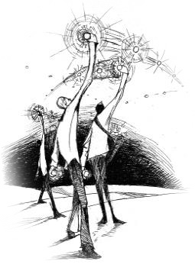
A 2018. évi országos kompetenciamérés eredményei
matematikából és
szövegértésből
A 2018/2019. tanévben megjelent eredmények rövid összefoglalója

Slide 2
Összefoglaló
10. évfolyam | 2014 | 2015 | 2016 | 2017 | 2018
 | MATEMATIKA
Országos eredmény | 1631 | 1645 | 1641 | 1647 | 1647
4 évfolyamos gimnázium | 1723 | 1738 | 1733 | 1735 | 1733
I. Béla Gimnázium | 1633 | 1753 | 1710 | 1733 | 1699
 | SZÖVEGÉRTÉS
Országos eredmény | 1597 | 1601 | 1610 | 1613 | 1636
4 évfolyamos gimnázium | 1705 | 1708 | 1716 | 1711 | 1735
I. Béla Gimnázium | 1627 | 1705 | 1674 | 1694 | 1674

Slide 3
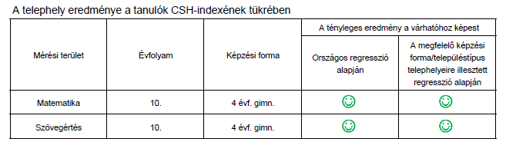
Előző mérés:

Slide 4
A matematikai teszt eredményei

Slide 5
Gimnáziumi átlageredményünk a felmérésben részt vett többi iskola eredményeihez viszonyítva

Slide 6
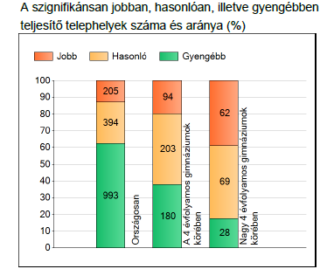
A mi gimnáziumunkhoz képest szignifikánsan jobban, hasonlóan, illetve gyengébben teljesítő 4 évfolyamos gimnáziumok száma és aránya
2017
2018

Slide 9
Tanulók képességszintek szerinti százalékos megoszlása a 4 évfolyamos gimnáziumokban és a mi iskolánkban

Slide 10
Diákjaink CSH-index alapján várható és tényleges teljesítménye

Slide 11
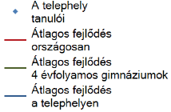
A tanulók fejlődése 2016 és 2018 között a gimnáziumunkban

Slide 12
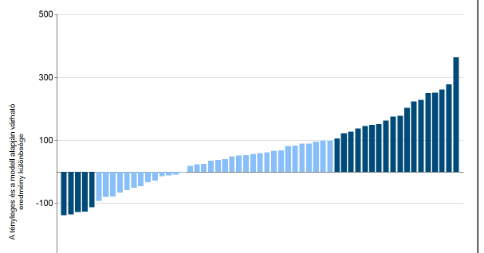
A tanulók fejlődése
2018
2017

Slide 13
összetettebb vagy kevésbé ismerős, újszerű szituációjú, több lépéses
feladatok megoldása
• konkrét problémaszituációkat egyértelműen leíró modellek hatékony
alkalmazása, a modellek alkalmazhatóság feltételeinek meghatározása
• különböző, akár szimbolikus adatmegjelenítések kiválasztása és egyesítése,
azok közvetlen összekapcsolása a valóságos szituációk különböző
aspektusaival
• értelmezés és gondolatmenet röviden leírása
Ez alatt teljesít:

Slide 14
ismerős kontextusban megjelenő egy-két lépéses problémák megoldása
• egyértelműen leírt matematikai eljárások elvégzése, amelyek szekvenciális
döntési pontokat is magukban foglalhatnak
• egyszerű problémamegoldási stratégiák kiválasztása és alkalmazása
• különböző információforrásokon alapuló adatmegjelenítések értelmezése
és alkalmazása, majd ezek alapján érvek megalkotása
Ez alatt teljesít:

Slide 15


Slide 16
Gimnáziumunk átlageredménye a felmérésben részt vett többi iskola eredményeihez viszonyítva

Slide 17
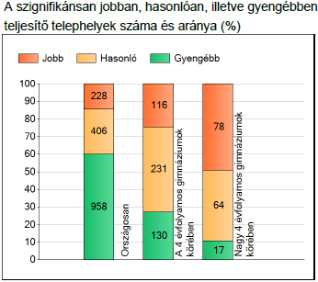
Iskolánkhoz képest átlagosan szignifikánsan jobban, hasonlóan, illetve gyengébben teljesítő 4 évfolyamos gimnáziumok száma és aránya
2017
2018

Slide 19
Tanulók képességszintek szerinti százalékos megoszlása a 4 évfolyamos gimnáziumokban és a mi iskolánkban

Slide 20
Diákjaink CSH-index alapján várható és tényleges teljesítménye szövegértésből

Slide 21
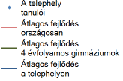
A tanulók fejlődése 2016 és 2018 között gimnáziumunkban

Slide 22
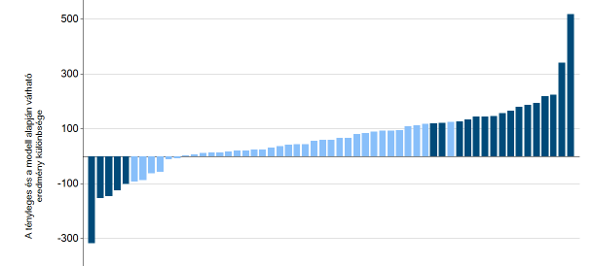
A tanulók fejlődése
2018
2017

Slide 23
Ez alatt teljesít:
egy szövegrészlet céljának felismerése; a szövegben alkalmazott speciá-lis jelrendszerek működésének felismerése; a szöveg szerkezetének és fő tartalmi egységeinek felismerése; az ismétlés és a hasonlat szerepének magyarázata; értékítélet alkotása a szöveg egy tartalmi vagy stilisztikai eleméről, és ennek magyarázata; egy hétköznapi probléma megoldása a szöveg tartalmi elemeinek felhasználásával; a gúny tárgyának felismerése; idegen kifejezés jelentésének felismerése; a cím magyarázata
a szövegben elszórt, explicite információk azonosítása, összekapcsolása, rendezése; félrevezető információ kiszűrése
• a szereplők szándékai közötti különbség felismerése, a szereplők motivációinak magyarázata; a szöveg információi és a mindennapi élet egy speciális vetülete közötti különbség felismerése; következtetés levonása a szöveg és a mindennapi élet információinak integrálásával figyelmet elvonó információk között eligazodva; a szöveg időrendjének helyreállítá-sa; egy történet két változata közötti hasonlóság,

Slide 24
Ez alatt teljesít:
• a szövegben explicite megfogalmazott, több feltételnek megfelelő információk visszakeresése• a szereplők közötti viszony magyarázata, a szereplők motivációinak felismerése; egyszerű következtetés levonása a szöveg és a mindennapi élet információinak integrálásával; a szöveg részletei közötti különbség vagy hasonlóság felismerése; a szöveg időrendje előtt lejátszódó események kikövetkeztetése; egy következtetés alapját jelentő tartalmi elem felismerése• a szöveg céljának felismerése; a szöveg célját hangsúlyozó vagy tartalmát kiegészítő illusztráció felismerése; értékítélet alkotása a szöveg egy tartal-mi eleméről; egy hétköznapi kifejezés alkalmi jelentésének felismerése; a szöveg egy részletének címmel való összefoglalása; a szerzői álláspont azonosítása

Slide 25
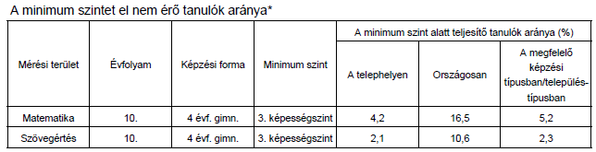
ELŐÍRT MINIMUM VISZONYÍTÁSA
BAJ, HA a 10. évfolyamon a tanulók legalább fele szövegértésből és legalább fele matematikából nem érte el a 3. képességszintet.
Előző év:

